Slide 1
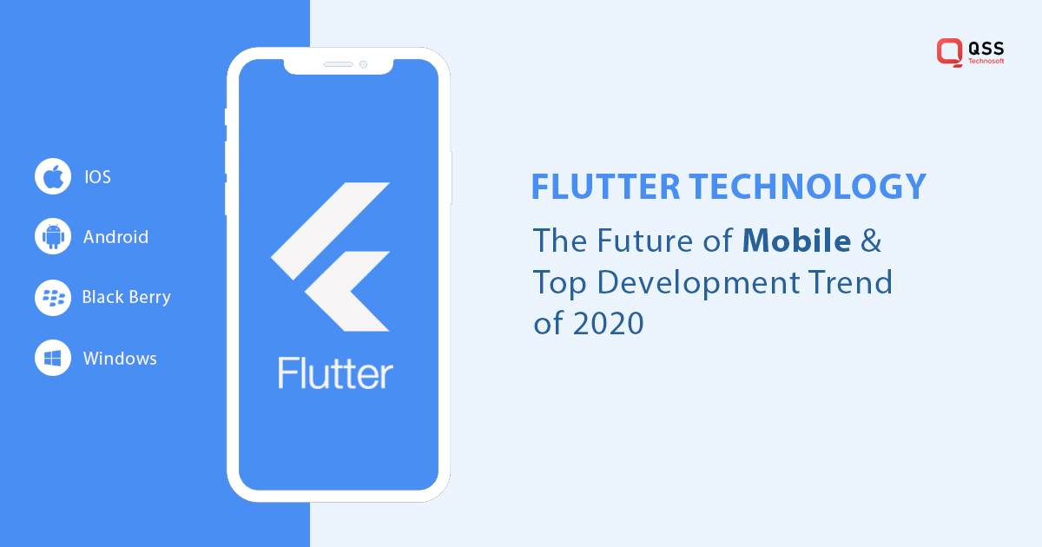



PROYECTO: MONITOREO DE PROYECTOS TAMBOS
NOMBRE APP: MOPROT
FRAMEWORK: Flutter
Versión: 3.3.2
Flutter es un framework de código abierto desarrollado por Google para crear aplicaciones nativas de forma fácil, rápida y sencilla.
Básicamente, permite crear una aplicación móvil nativa con una sola base de código.
Calidad nativa: Las aplicaciones nativas se desarrollan específicamente para un sistema operativo, Flutter utiliza todas las ventajas de las aplicaciones nativas para conseguir calidad en el resultado final.
Experiencia de usuario: Flutter incluye Material Design de Google y Cupertino de Apple, con lo que la experiencia de usuario es óptima y los interfaces de usuario idénticos a los de las aplicaciones desarrolladas por las propias compañías.
Tiempo de carga: Una de las principales causas de abandono de una aplicación es el tiempo que tarda en cargar, con Flutter se experimentan tiempos de carga por debajo de un segundo en cualquiera de los soportes iOS o Android.
Desarrollo ágil y rápido: Gracias a la característica hot-reload, puedes programar y ver los cambios en tiempo real en tu dispositivo o en los simuladores.
https://flutter.dev/
BASE DE DATOS: ObjectBox
Versión: 1.6.2
ObjectBox Flutter es una base de datos NoSQL excelente opción para almacenar objetos Dart en sus aplicaciones multiplataforma. El uso mínimo de CPU, memoria y batería lo convierte en una opción ideal para dispositivos móviles..
Diseñada para un acceso eficiente a los datos, la base de datos ObjectBox Flutter es 10 veces más rápida que cualquier otra alternativa.
Características
Alto rendimiento: mejora las tasas de respuesta y habilita aplicaciones en tiempo real.
Multiplataforma - Android, iOS, macOS, Linux, Windows.
Escalable: crece con su aplicación y maneja millones de objetos con facilidad.
Relaciones: los enlaces/relaciones de objetos están integrados.
Consultas: filtre los datos según sea necesario, incluso entre relaciones.
https://pub.dev/packages/objectbox
API REST
Consumo de servicios rest desarrollado en Spring Boot
MOPROT

Slide 2






ARQUITECTURA MONITOREO DE PROYECTOS TAMBOS
MOPROT
External Services
End User
OFFLINE
INTERNET
Local Application
Cloud Application API REST
Object Box
Database
Local
Backend
Spring Boot
Database
Cloud
Apps
FLUTTER
trust
Identity
Authentication
HTTP
HTTP
OFFLINE
Monitoreo de proyectos Tambos
Mobile
App

Slide 3

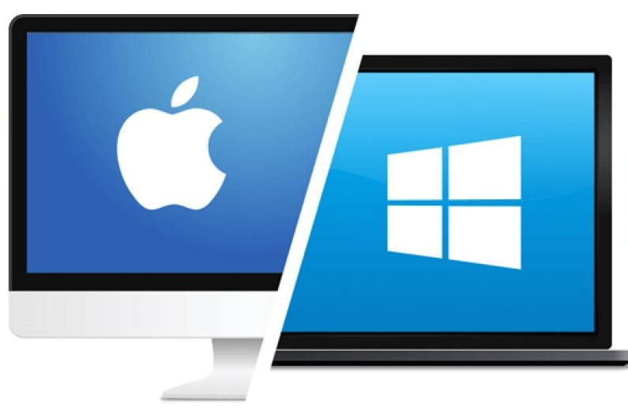

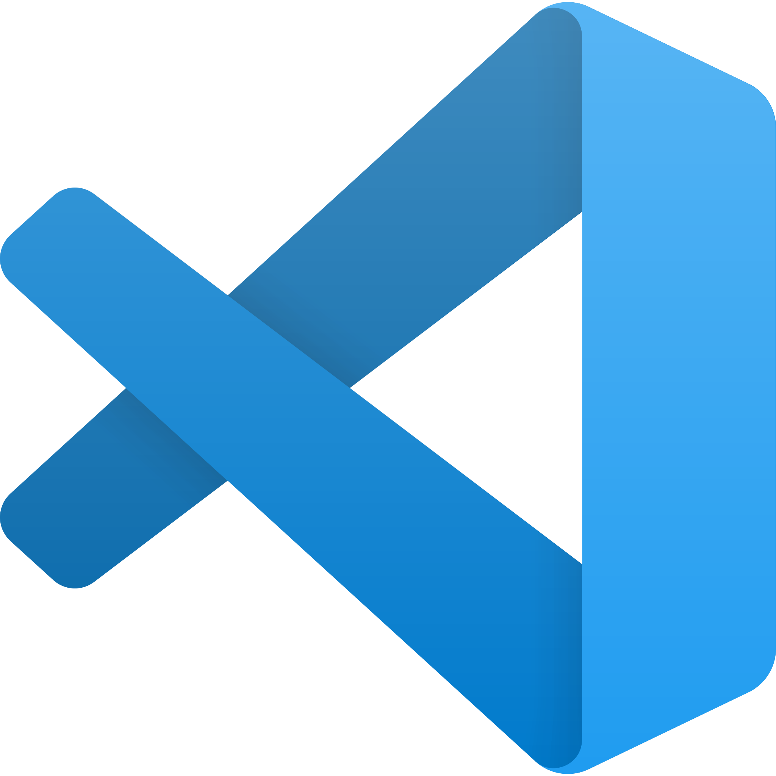

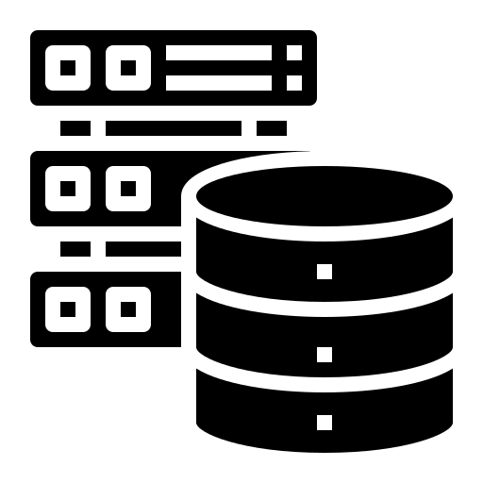
TECNOLOGIAS MONITOREO DE PROYECTOS TAMBOS
MOPROT
Hardware
FONT-END
BACK-END
Design time environments Front-End
Design time environments Back-End
MacOS / Windows
Build / Deploy
Visual Studio Code
Intellij IDEA
REST
Mobile
App
SPRING BOOT
OBJECT BOX
Local Data Base
FLUTTER Framework
DATA BASE

Slide 4
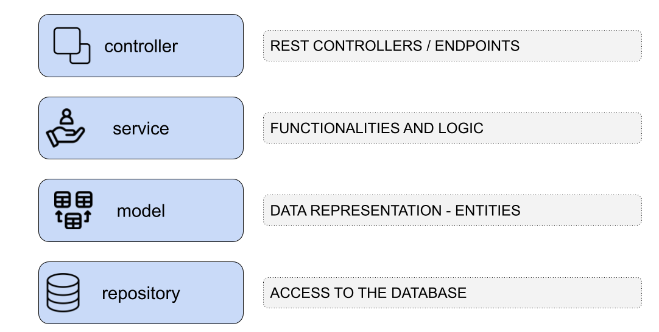

ARQUITECTURA DESARROLLO MONITOREO DE PROYECTOS TAMBOS
MOPROT
FUENTES EXTERNAS DE DATOS
CAPA DE DATOS
CAPA LOGICA DE NEGOCIO
CAPA DE PRESENTACION
BACK-END
DATA LAYER
CONTROLLER
PRESENTATION
HTTP
Widgets
API DataSource
(HTTP)
API REST
LOCAL
DB DataSource
(SqlLite)
OFFLINE
DATA BASE

Slide 5
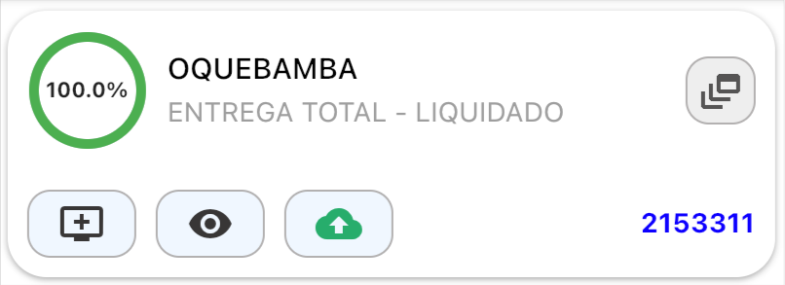
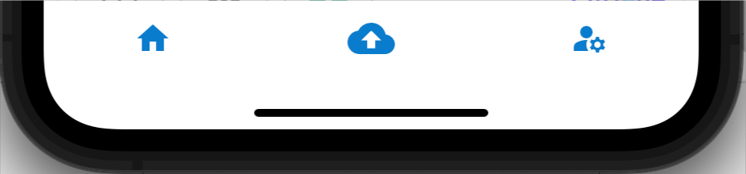
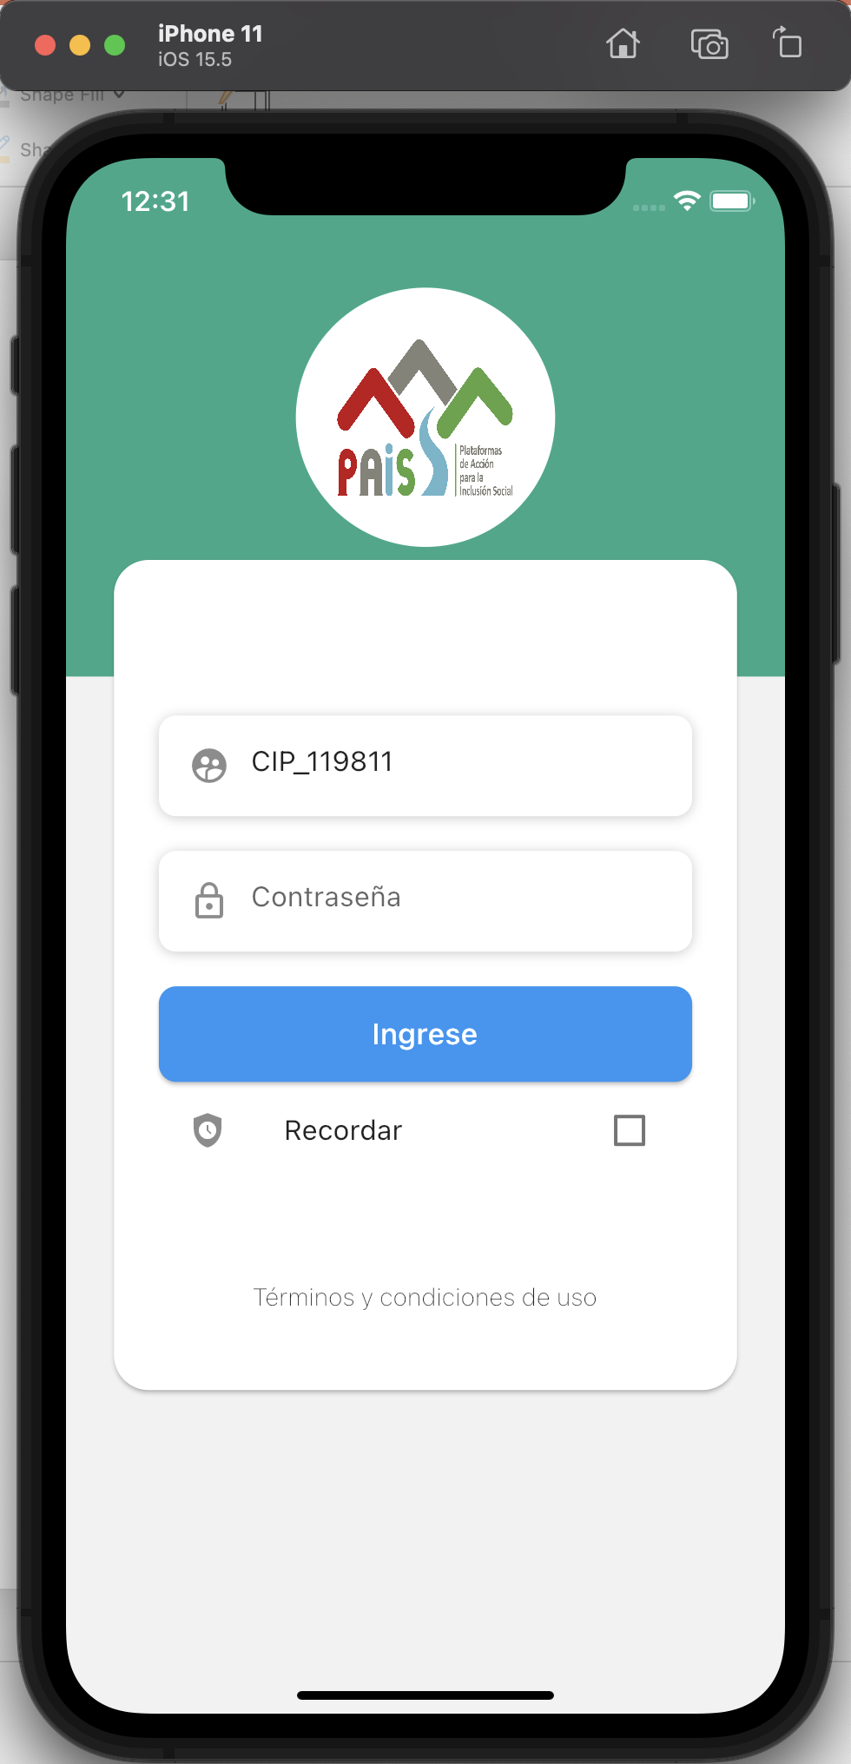
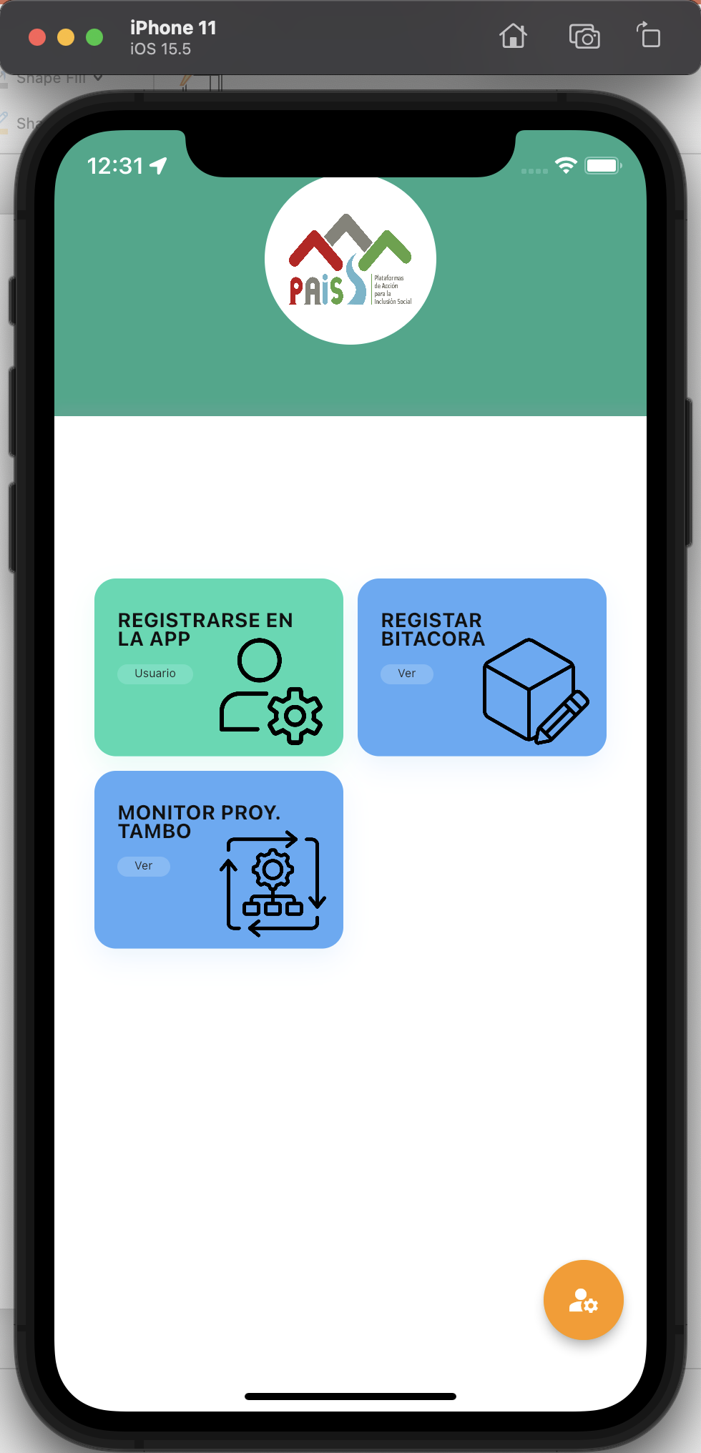
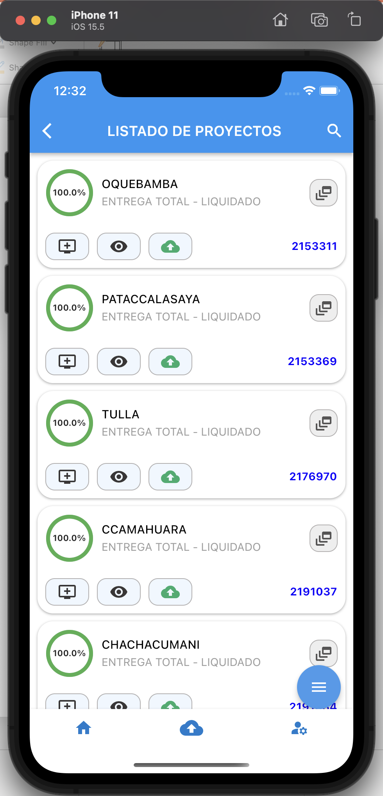
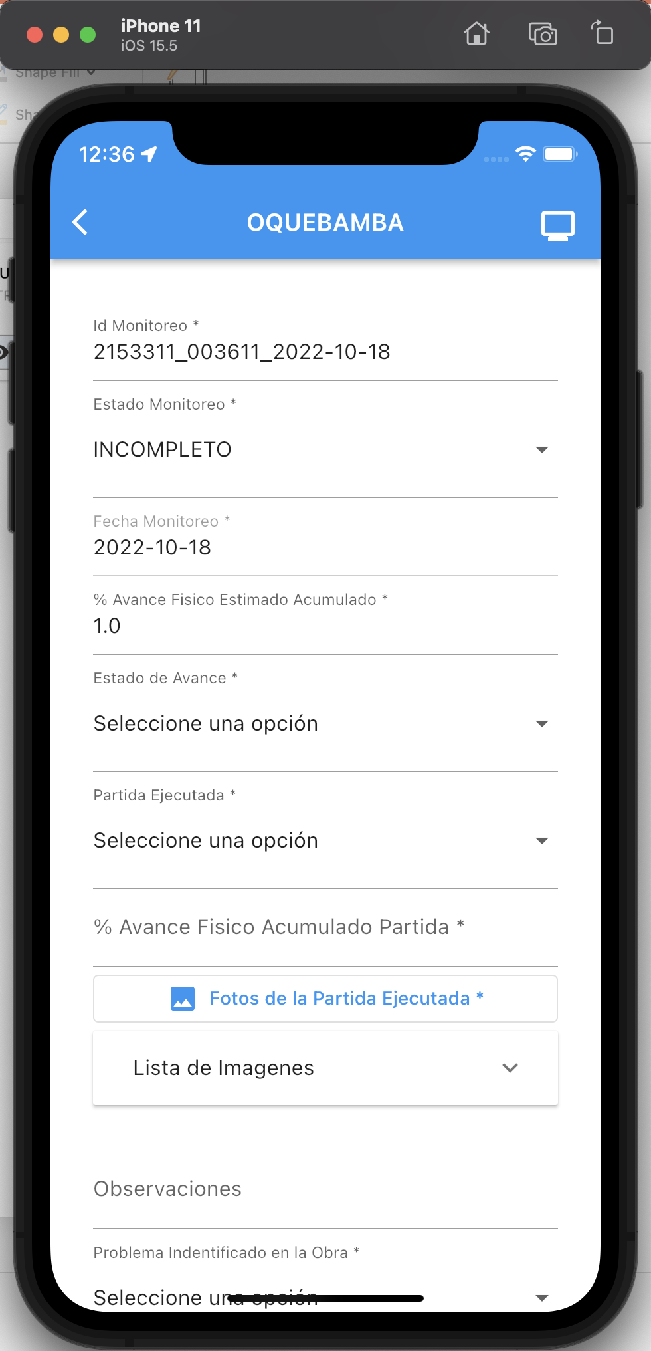
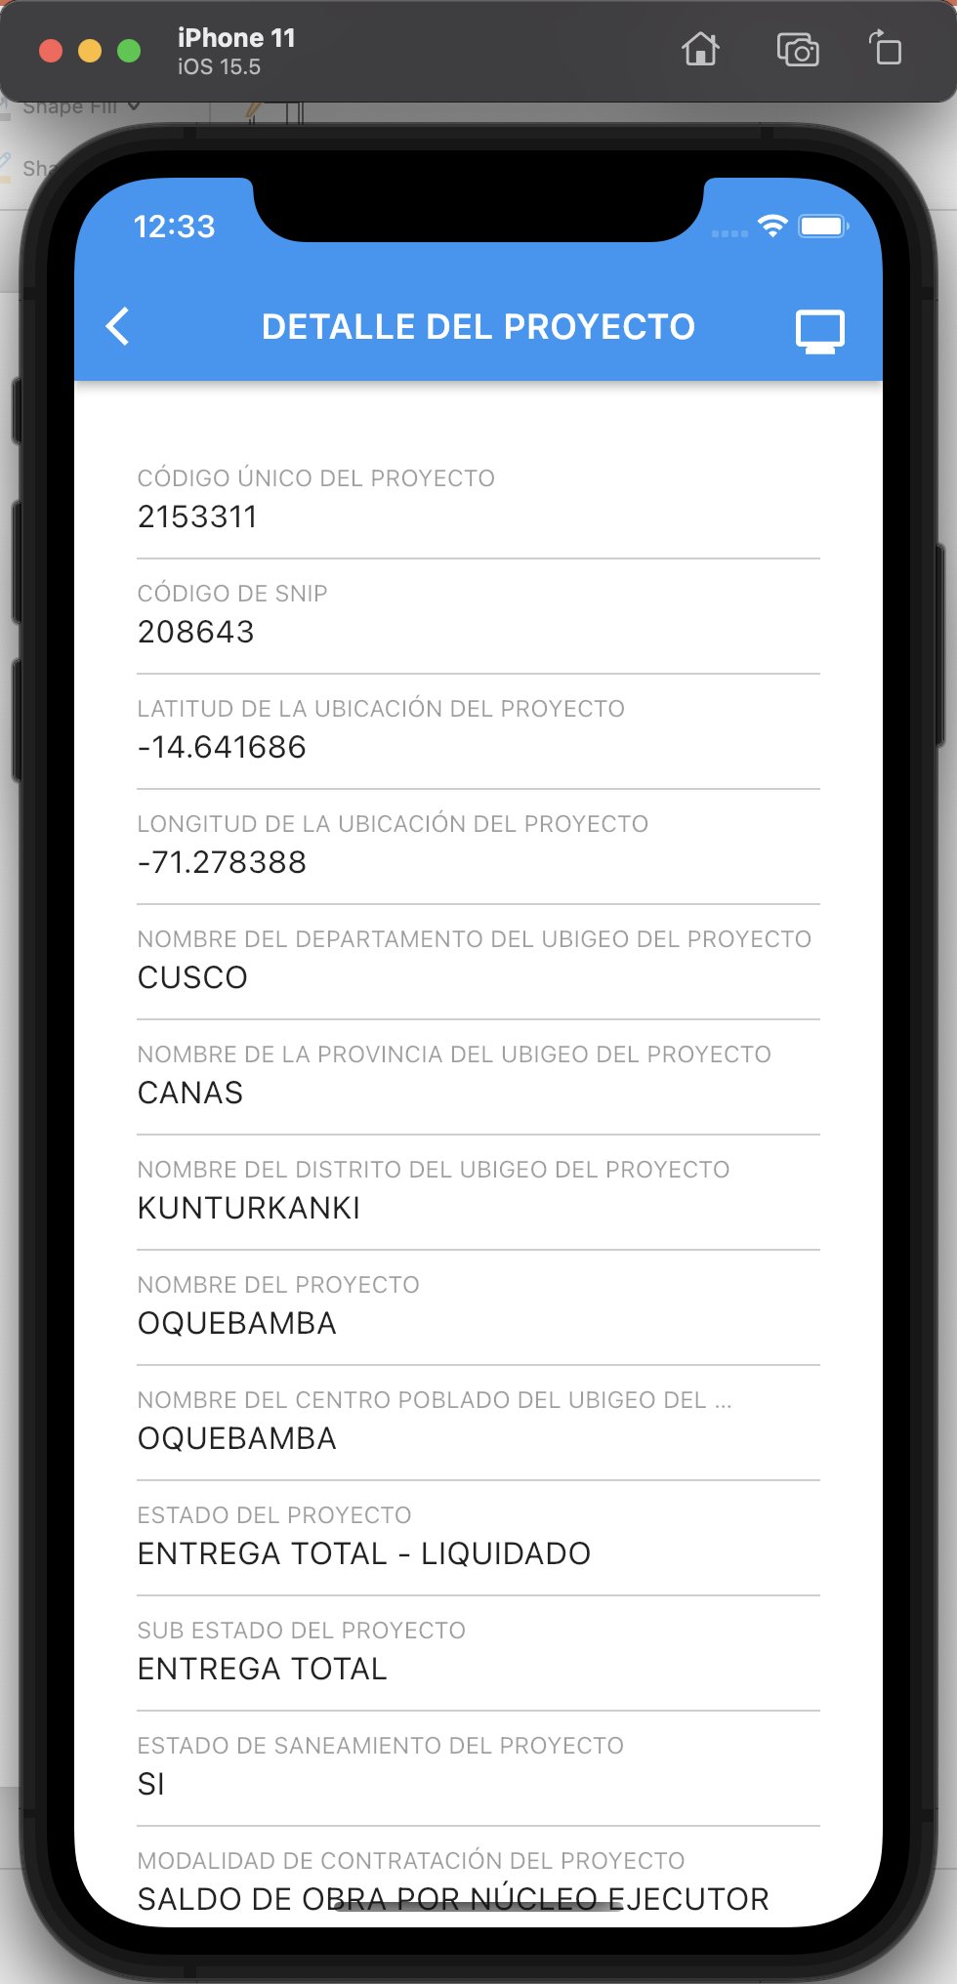
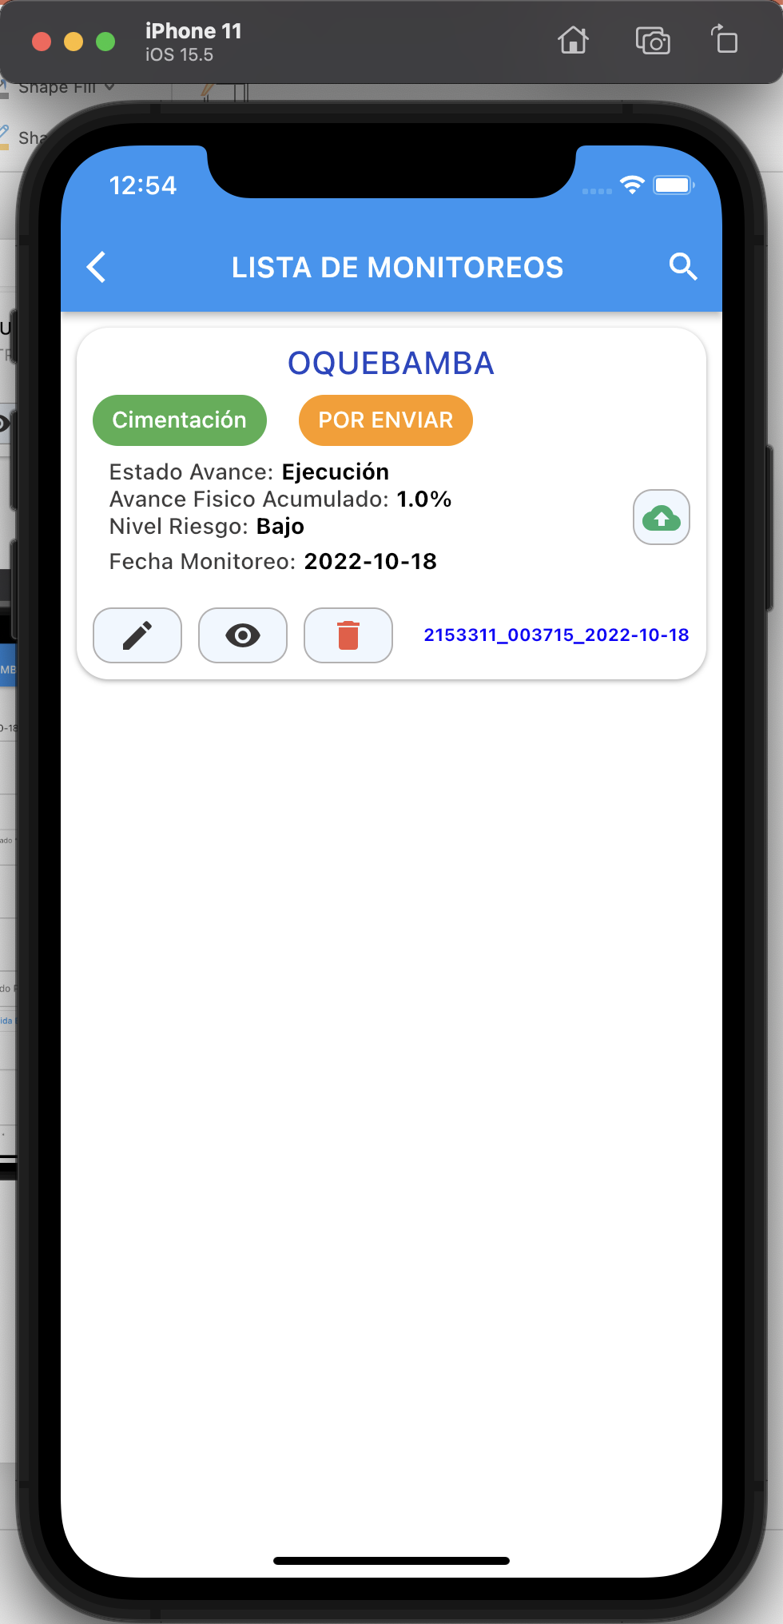
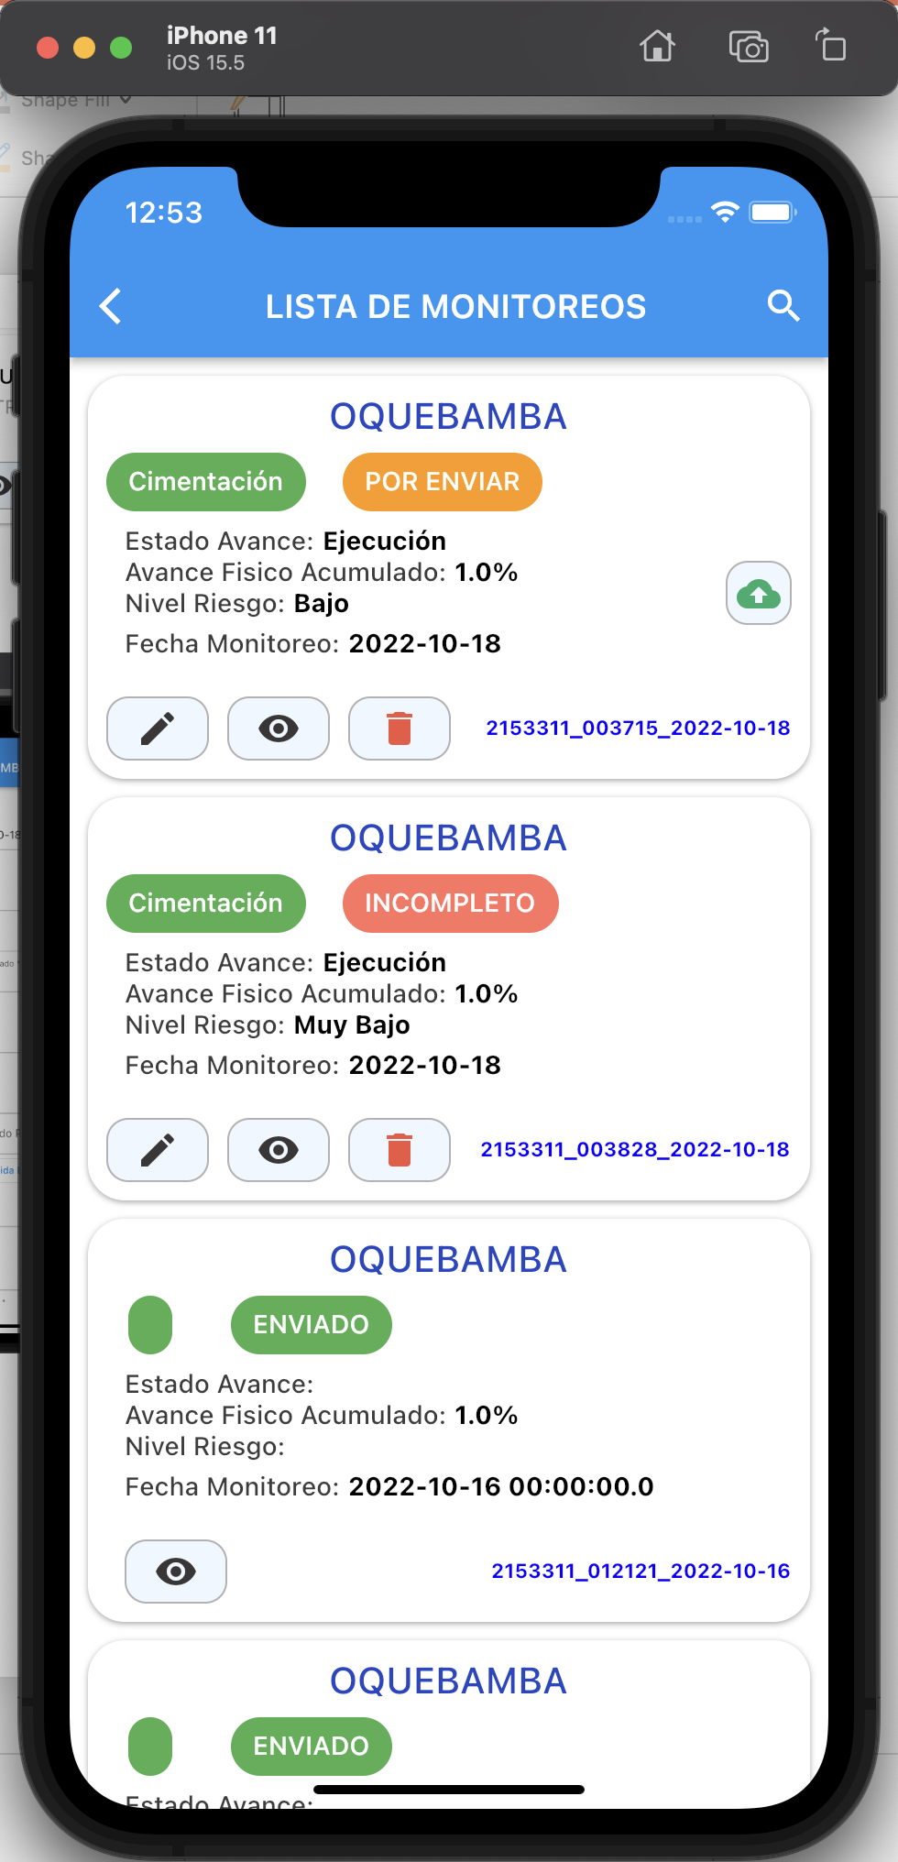

Slide 6
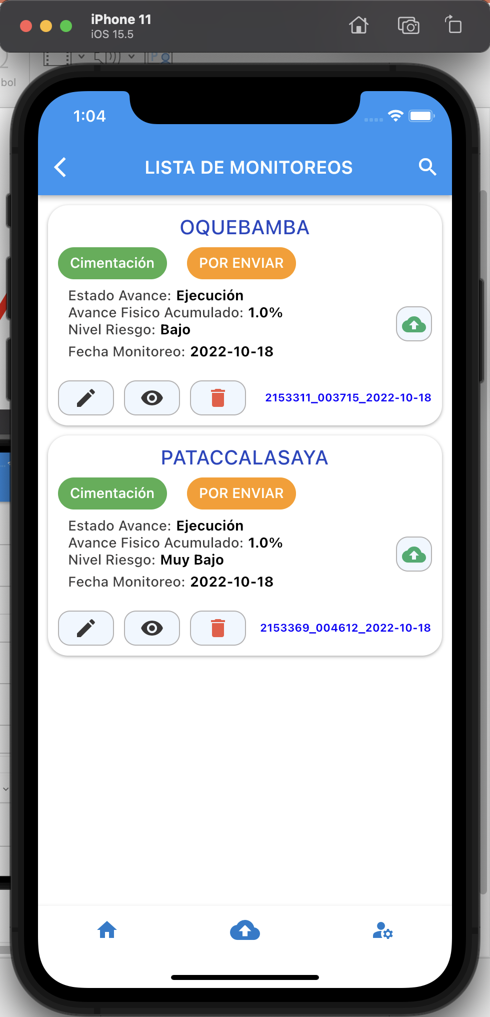

Slide 7
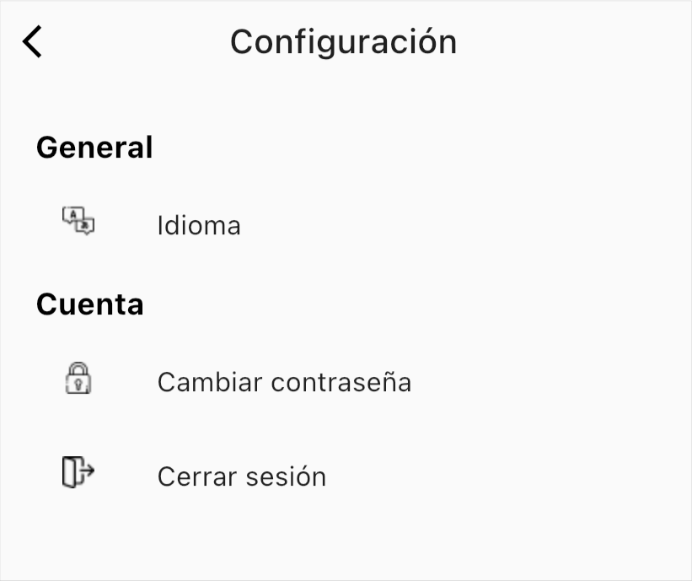
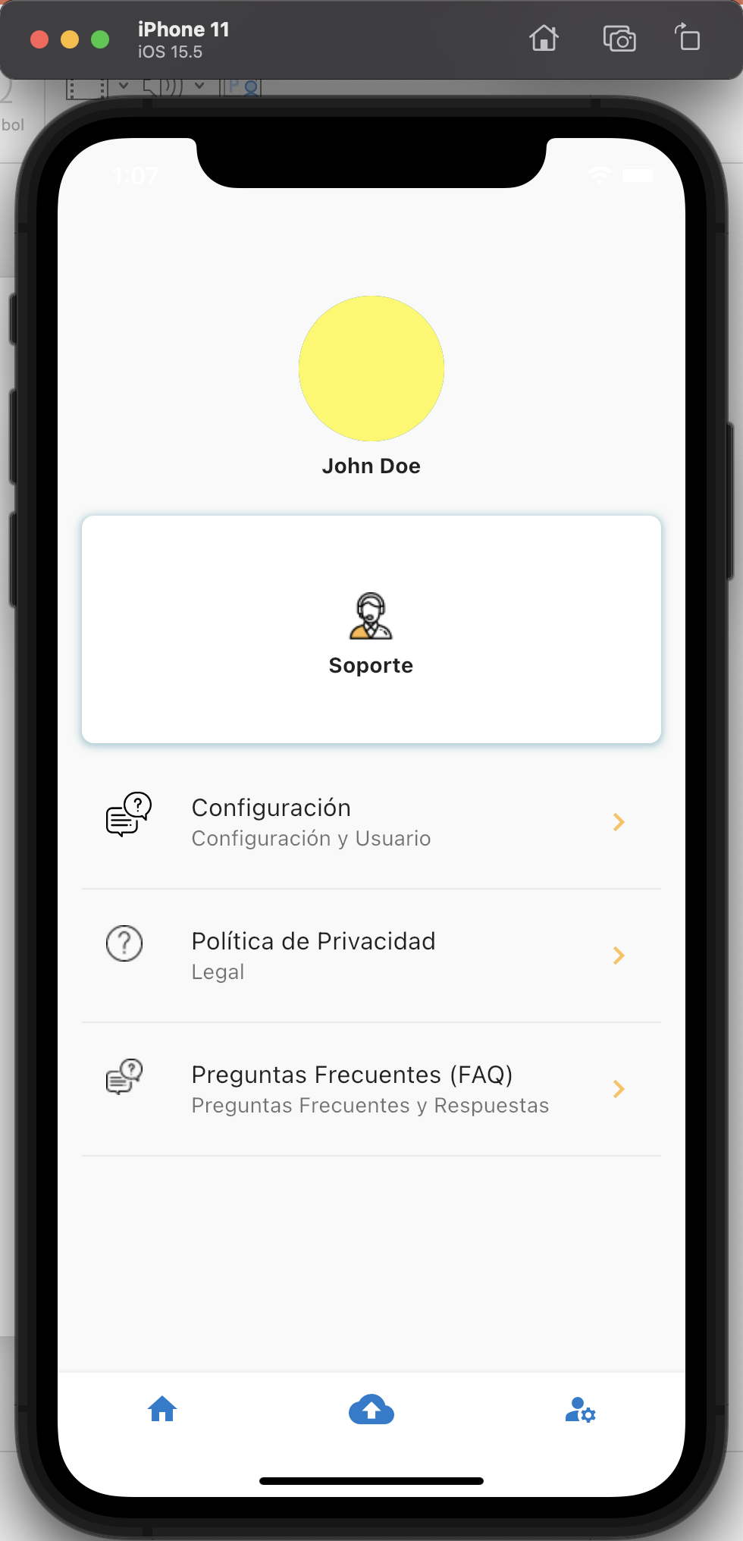
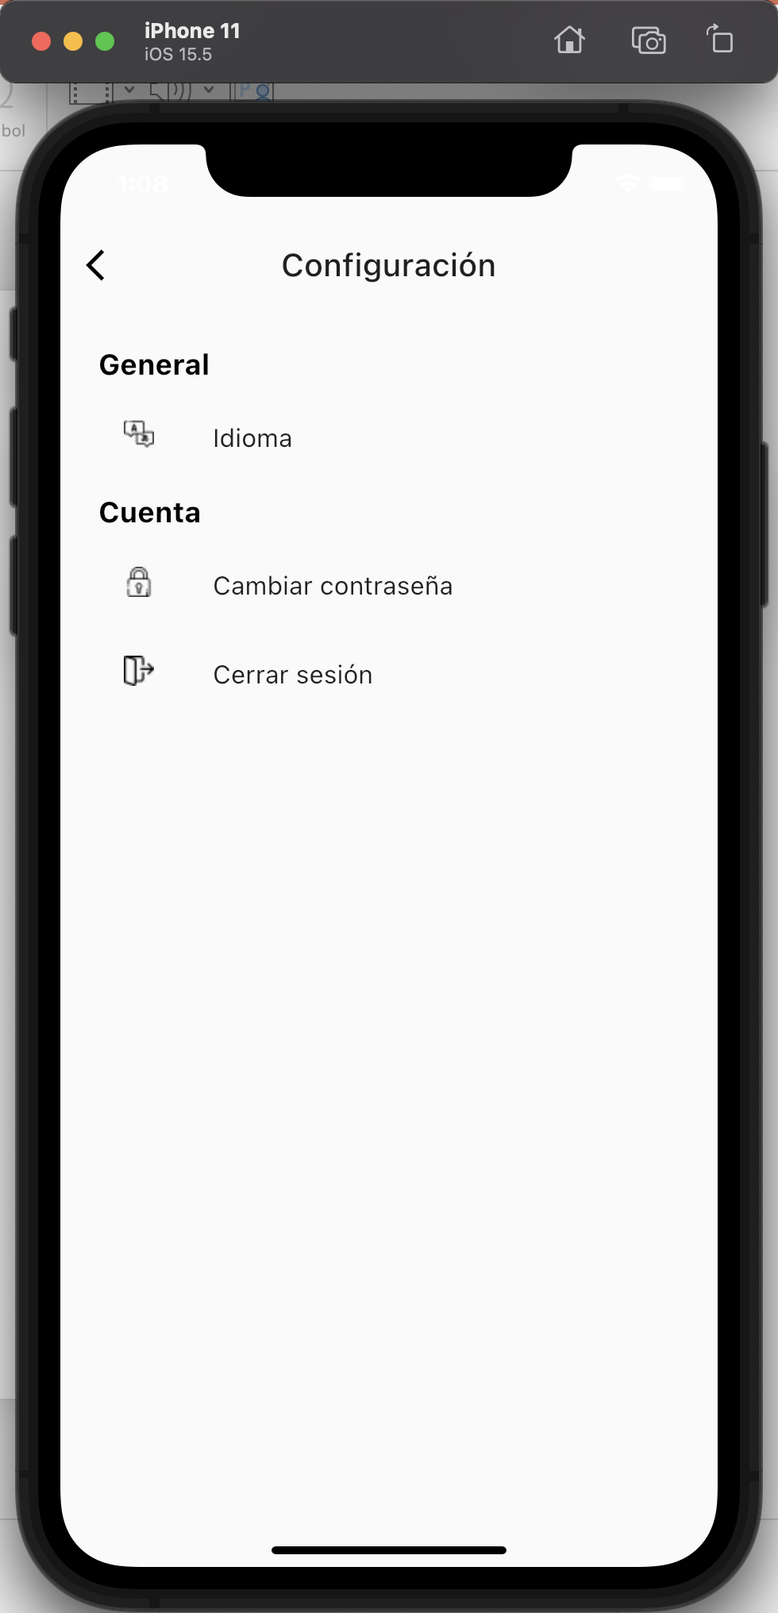
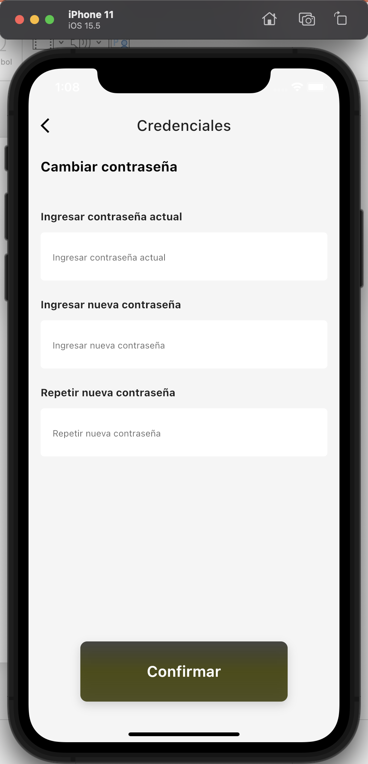
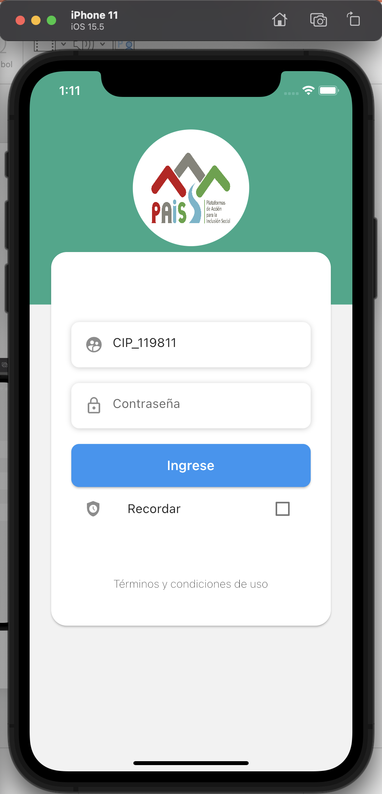

Slide 8
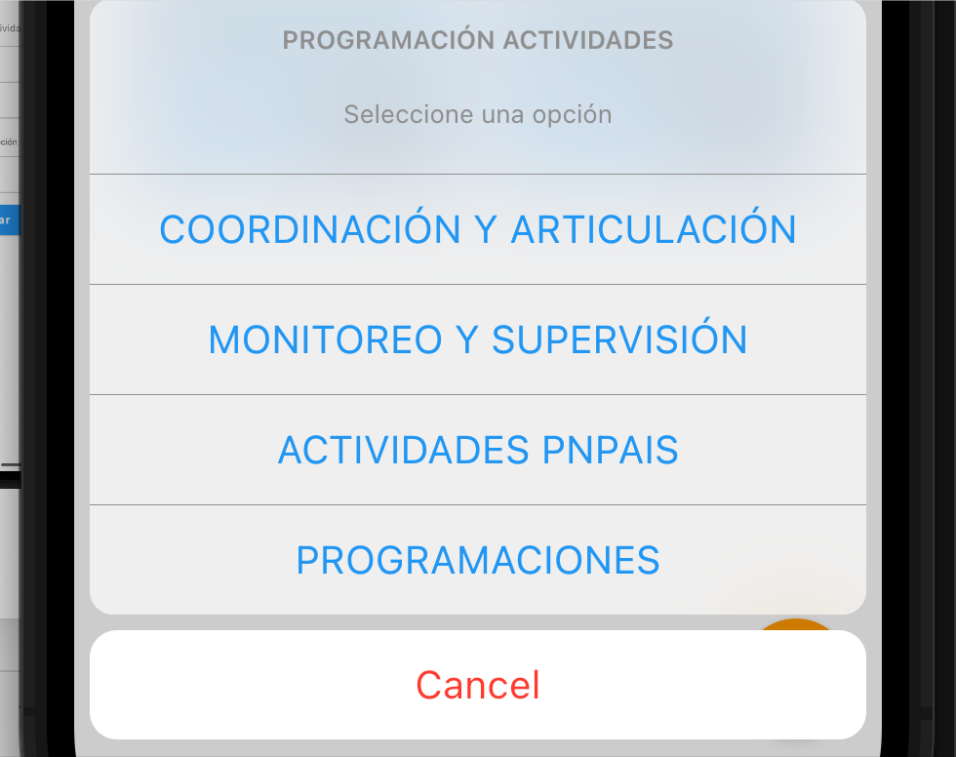
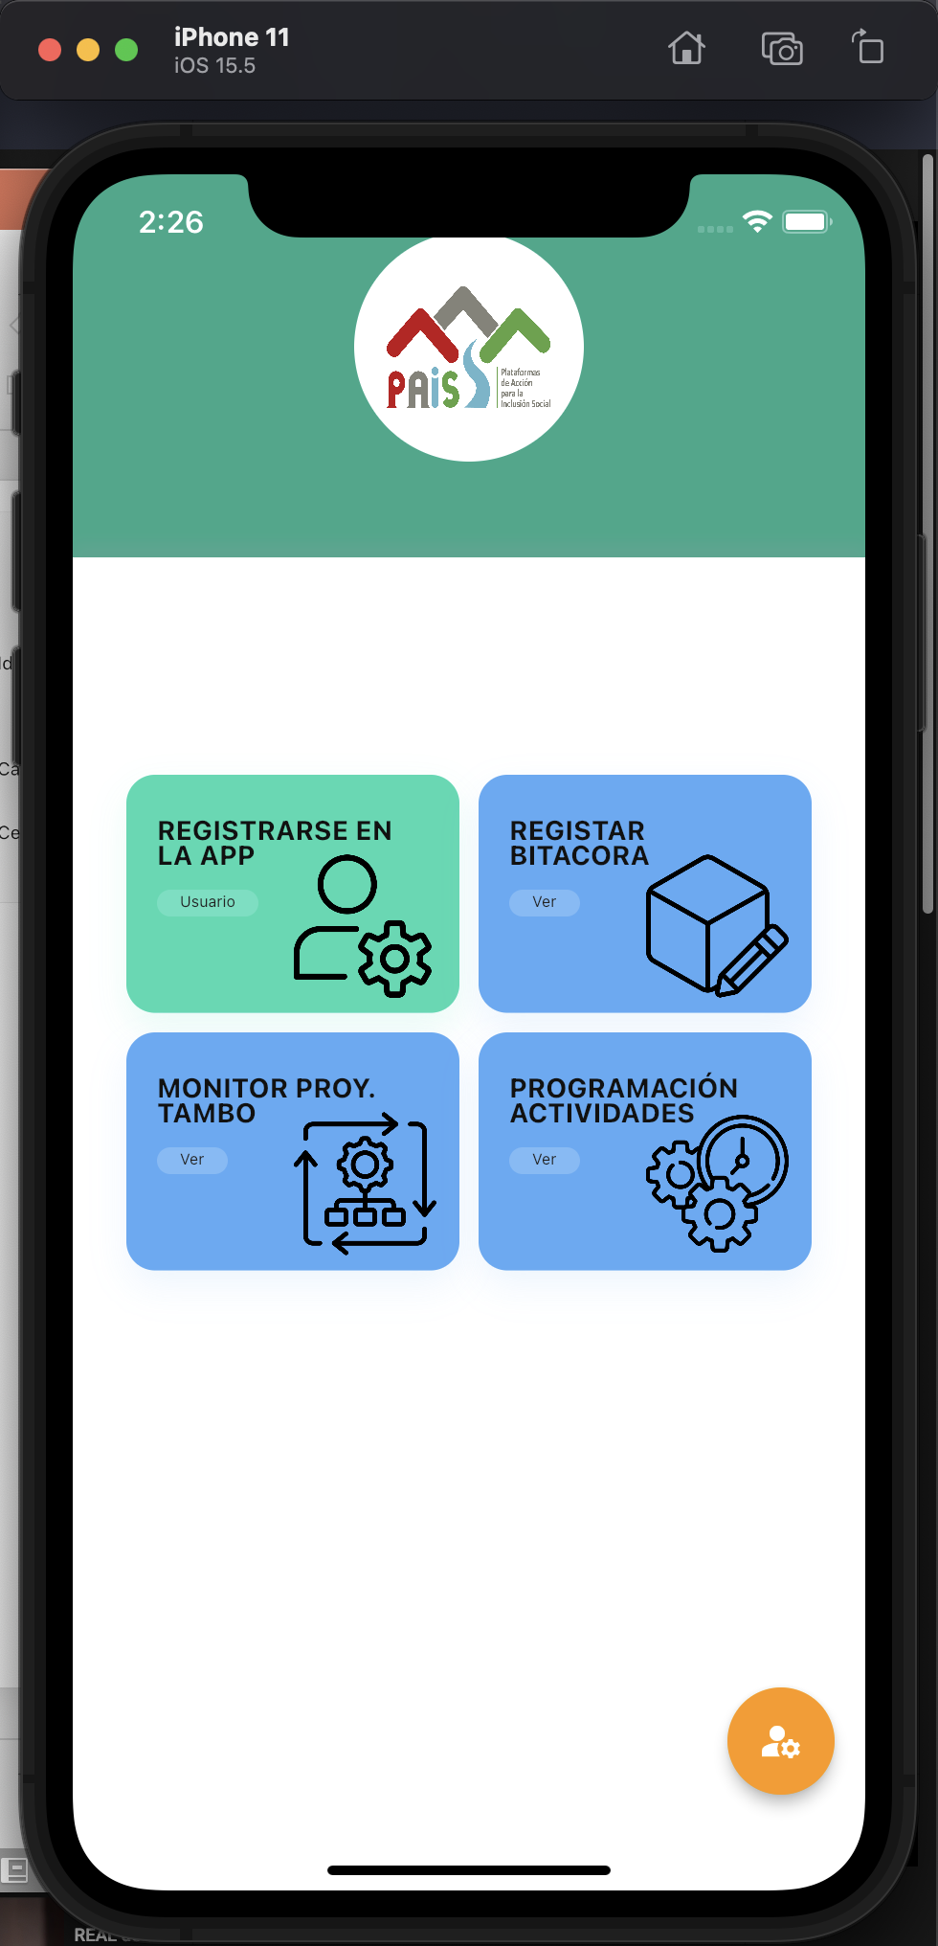
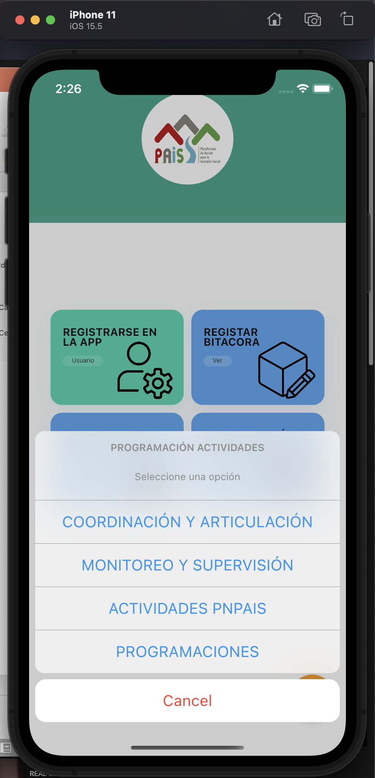
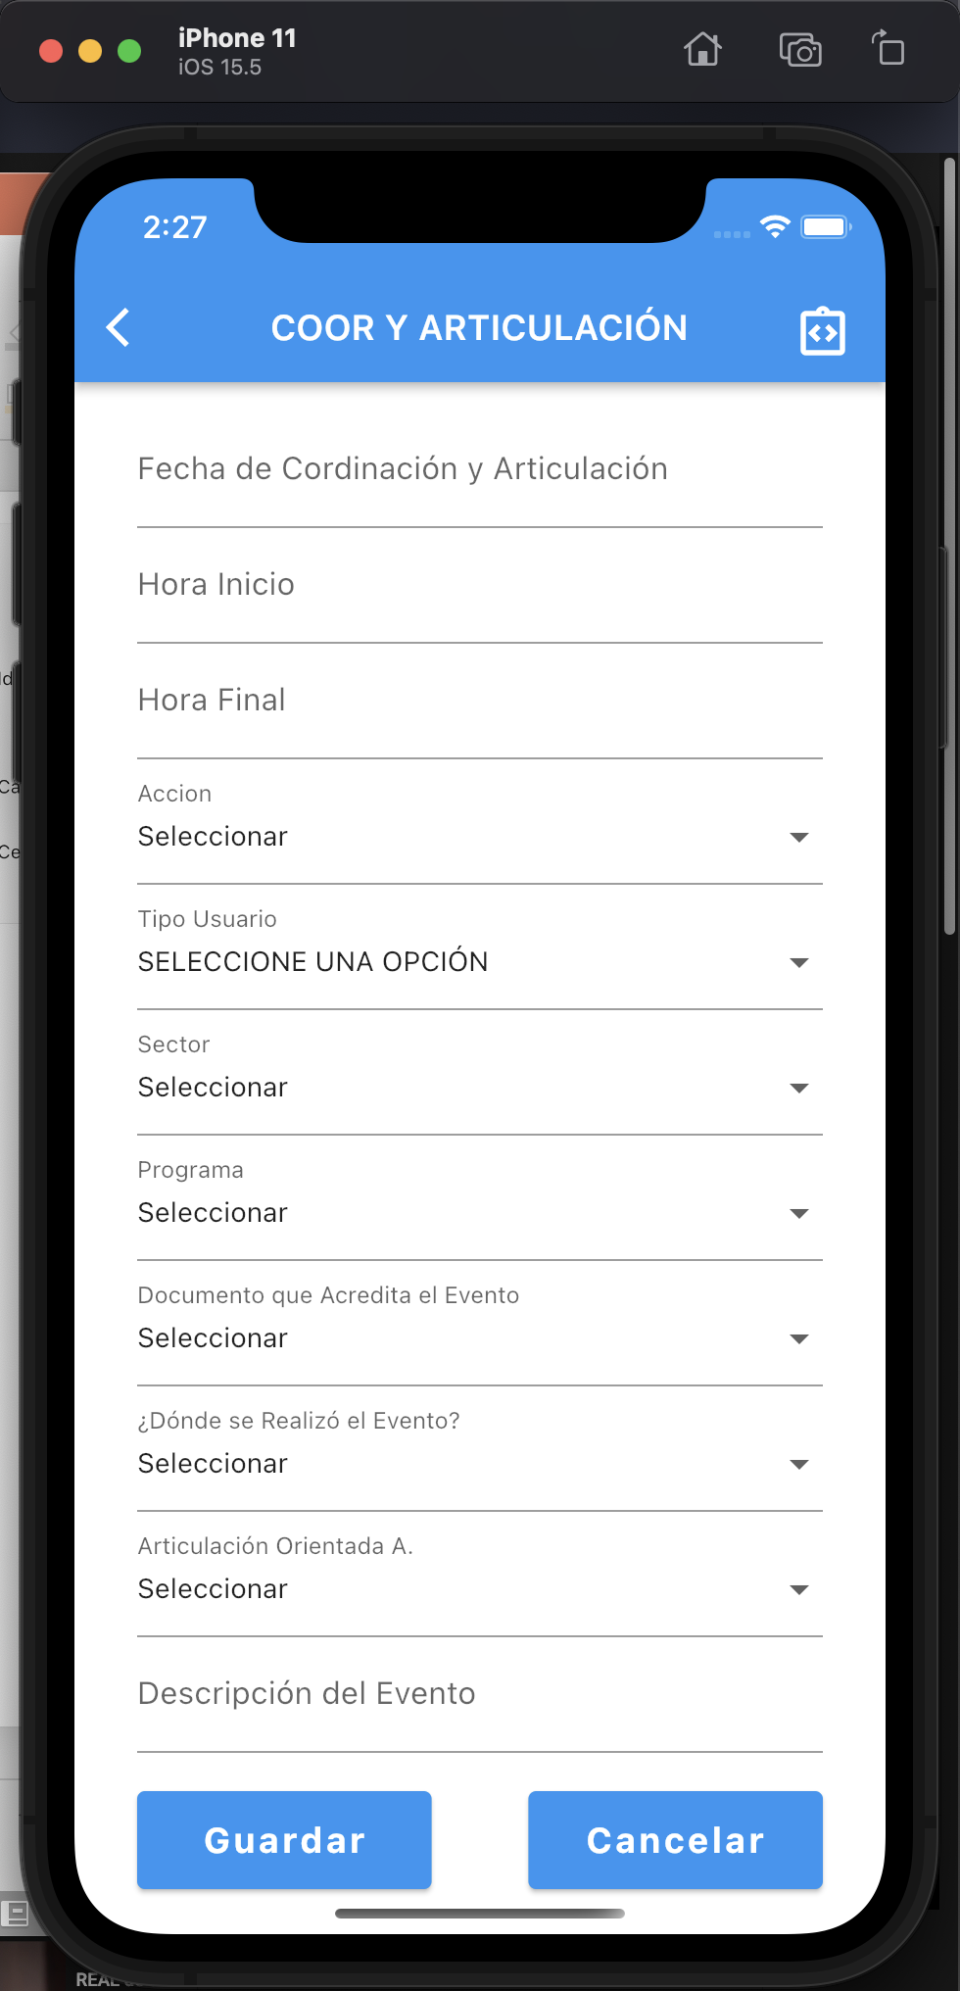
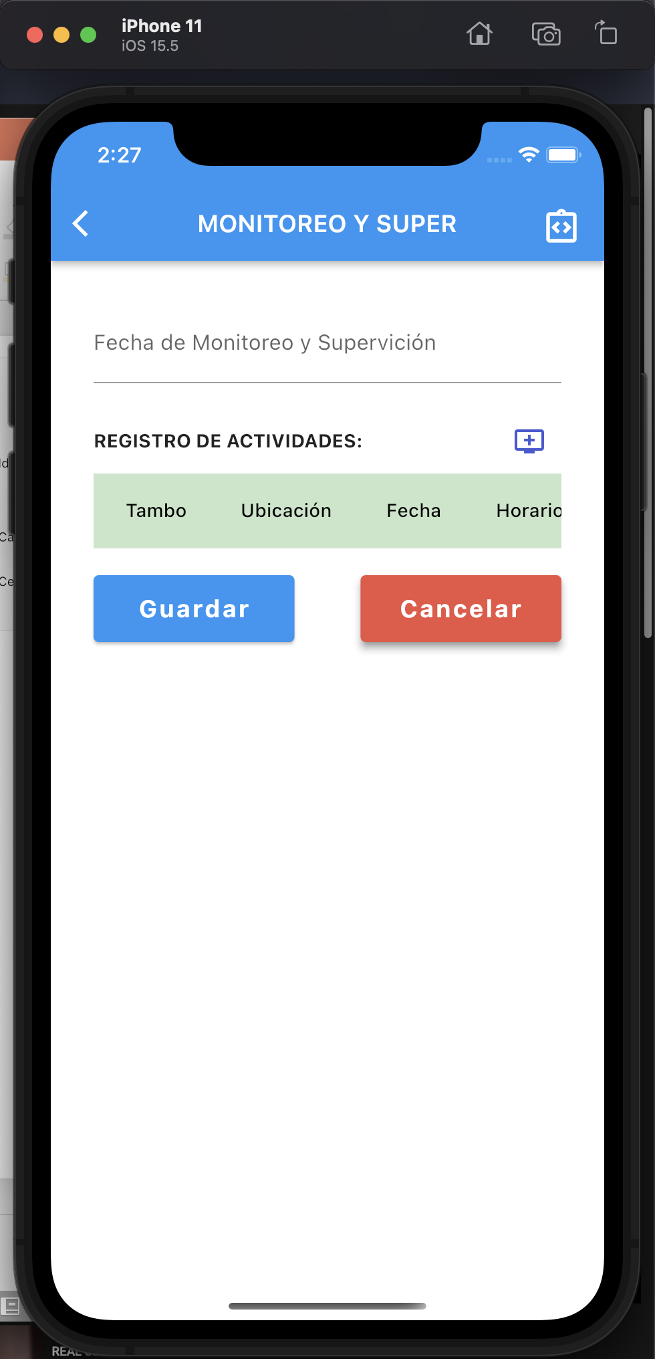
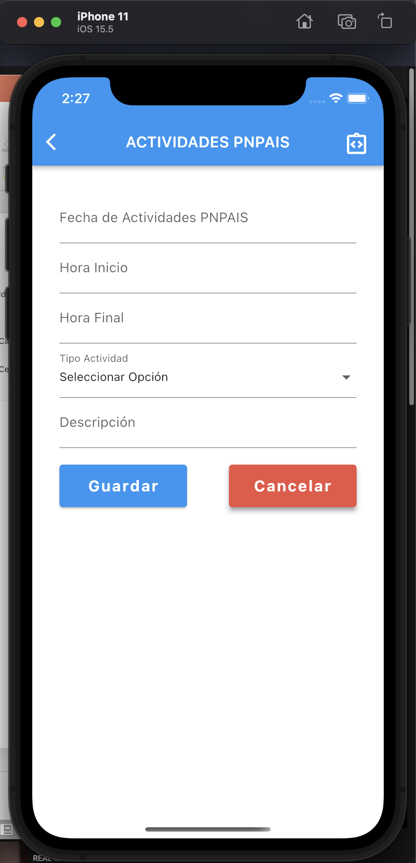
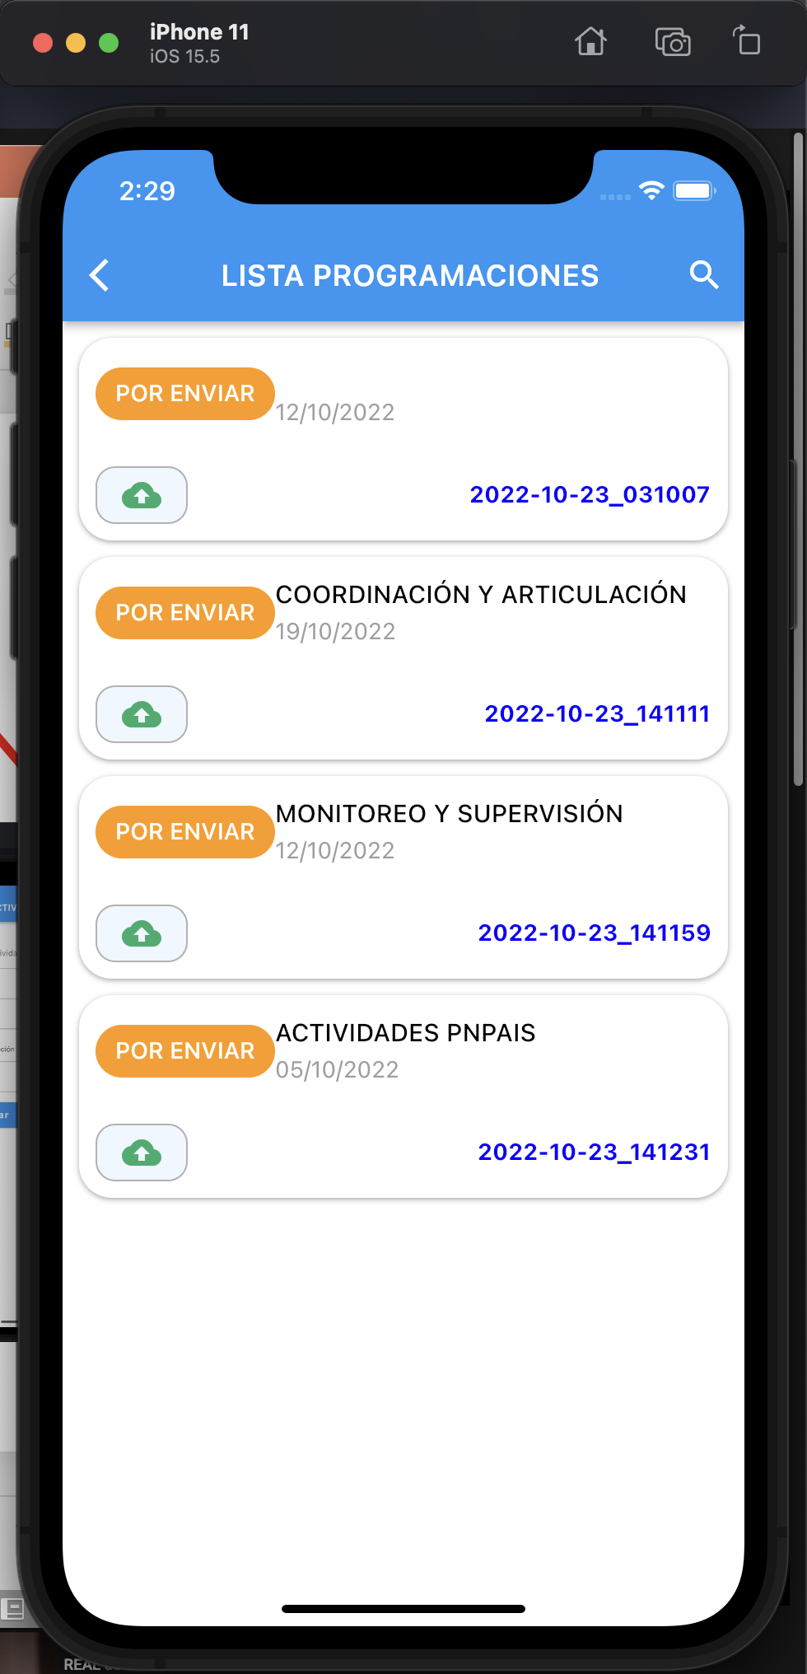

Slide 10
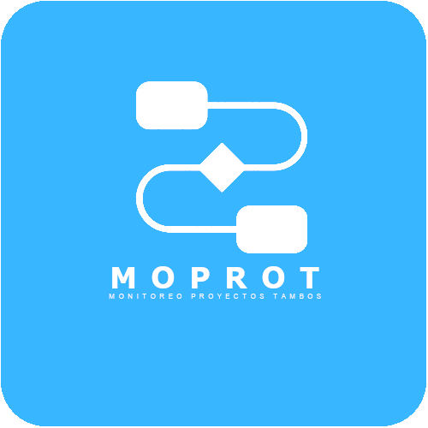
ICONS formato PNG (.png)
DIMENSIONES:
20 x 20
29 x 29
40 x 40
48 x 48
58 x 58
60 x 60
72 x 72
76 x 76
80 x 80
87 x 87
96 x 96
120 x 120
144 x 144
152 x 152
167 x 167
180 x 180
192 x 192
300 x 300
500 x 500
1024 x 1024

